Slide 1
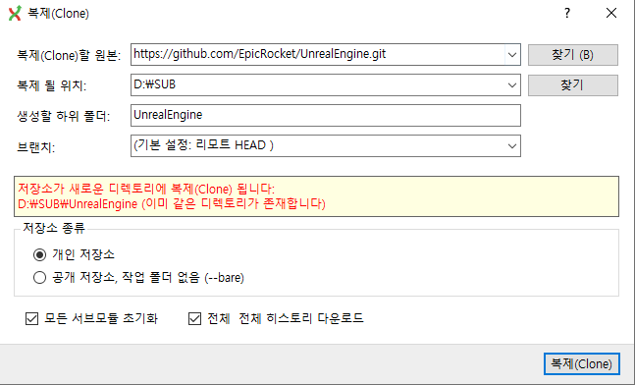
언리얼 깃 경로
https://github.com/EpicRocket/UnrealEngine.git
설치

Slide 2
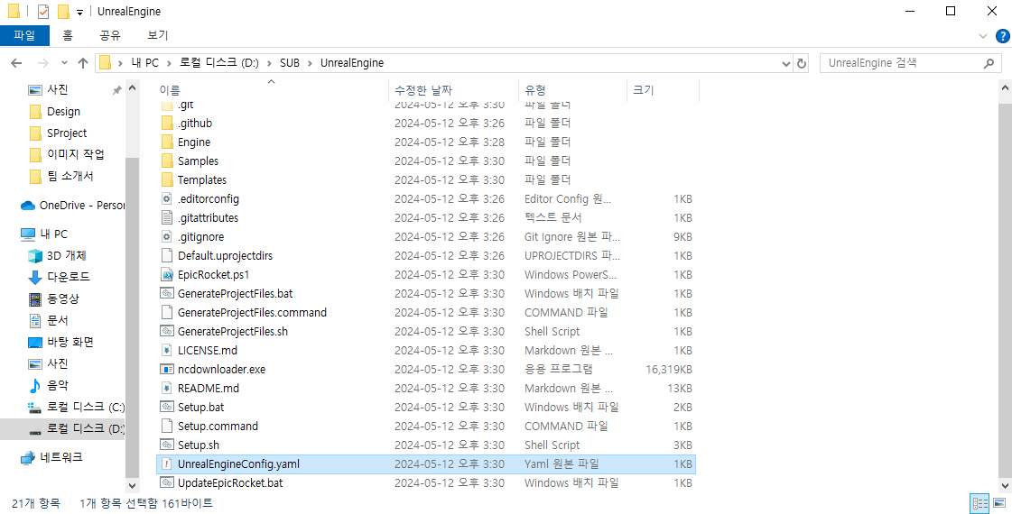
UnrealEngineConfig 실행

Slide 3
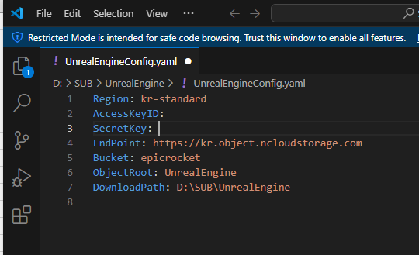
AccessKeyID / SecretKey 발급 필요
발급처 : 운덕님께 문의
언리얼 설치 경로

Slide 4
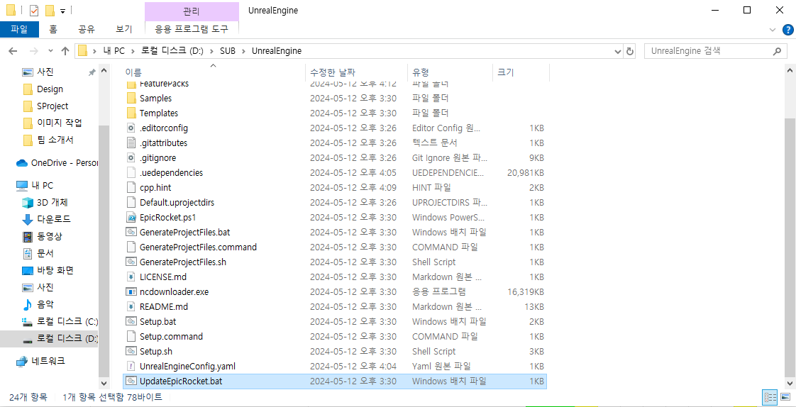
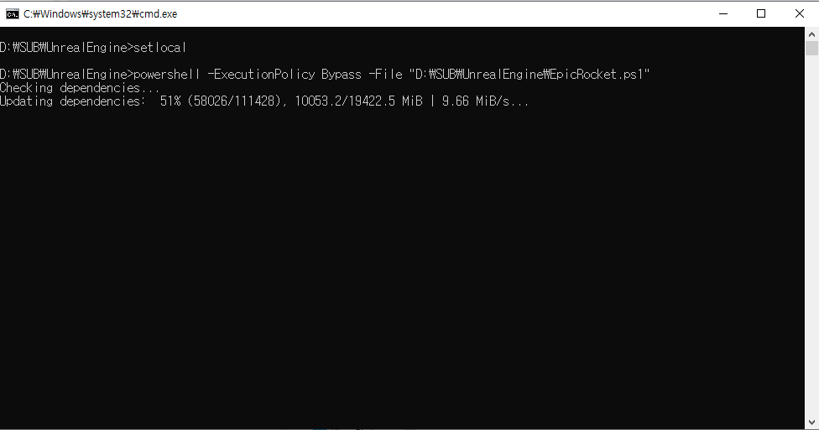
UpdateEpicRocket 실행
가만히 놔두시면 됩니다

Slide 5
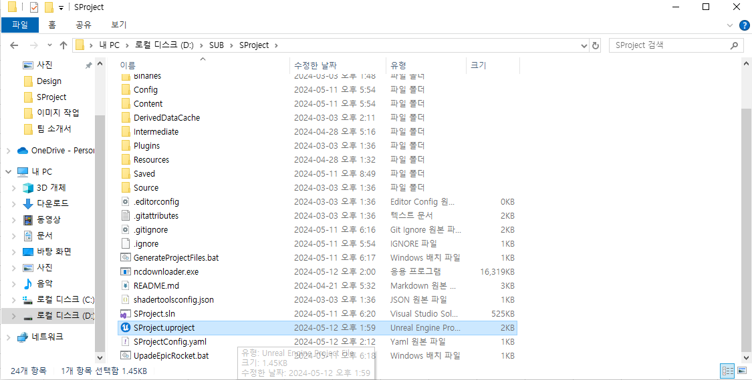
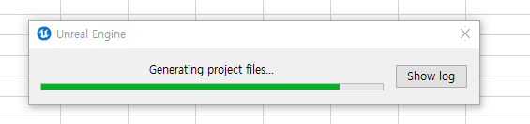
UpdateEpicRocket 실행
완료!

